Slide 1
Искусственные спутники земли

Slide 2
Цели :
1.Дать понятие искусственного спутника земли.
2.Рассказать о типах спутников.
3.Ввести формулы первой космической, второй космической, орбитальной скорости.

Slide 3
Искусственный спутник Земли (ИСЗ) — космический аппарат, вращающийся вокруг Земли по геоцентрической орбите.

Slide 4
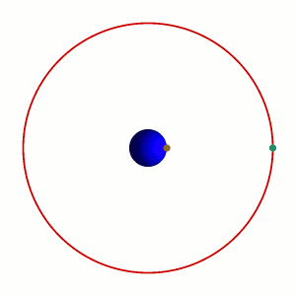
Движение искусственного спутника Земли по орбите

Slide 5
В Советском Союзе всегда с особым рвением готовились к различным годовщинам. Поэтому первоначально планировалось запустить искусственный спутник земли 14 сентября 1957 года, в день столетия со дня рождения Циолковского. Однако по техническим причинам запуск модифицированной ракеты «Р-7» был отложен до 4 октября. Эта годовщина теперь принадлежит не только России, но и всему миру. Этот день можно по праву считать истинным началом космической эры.

Slide 6
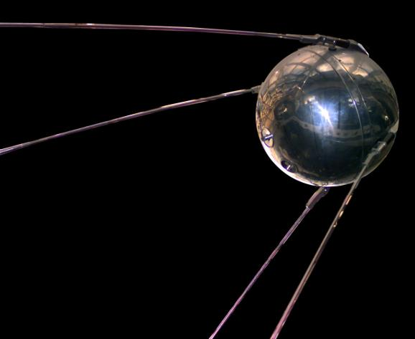
Первый искусственный спутник Земли

Slide 7
Типы спутников:
Астрономические спутники — это спутники, предназначенные для исследования планет, галактик и других космических объектов.
Биоспутники — это спутники, предназначенные для проведения научных экспериментов над живыми организмами в условиях космоса.
Космические корабли — пилотируемые космические аппараты
Космические станции — долговременные космические корабли
Метеорологические спутники — это спутники, предназначенные для передачи данных в целях предсказания погоды, а также для наблюдения климата Земли
Малые спутники — спутники малого веса (менее 1 или 0.5 тонн) и размера. Включают в себя миниспутники (более 100 кг), микроспутники (более 10 кг) и наноспутники (легче 10 кг)
Разведывательные спутники
Навигационные спутники
Спутники связи
Экспериментальные спутники

Slide 8
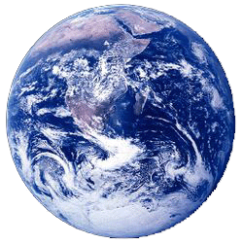
Траектории движения тел
прямая линия
окружность
парабола
гипербола
эллипс

Slide 9
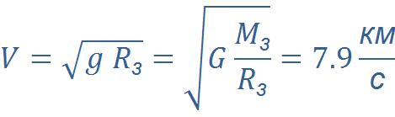
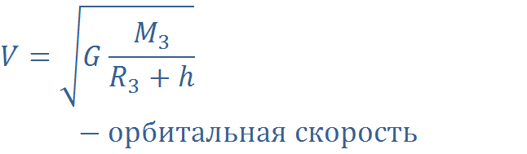
Первая космическая скорость

Slide 10
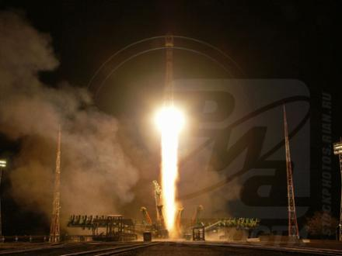
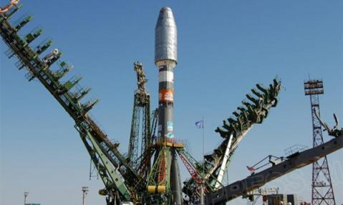
ИСЗ запускаются более чем 40 различными странами (а также отдельными компаниями) с помощью как собственных ракет- носителей, так и предоставляемых в качестве пусковых услуг другими странами и межгосударственными и частными организациями.

Slide 11

Космическая скорость
минимальная скорость, которую надо сообщить телу у поверхности Земли для того, чтобы оно преодолело гравитационное притяжение Земли
U= 11,2 км/с

Slide 12
Спасибо за внимание

